Slide 1
III/2 Inovace a zkvalitnění výuky prostřednictvím ICT | VY_32_INOVACE_1_3_11
Název vzdělávacího materiálu | Služba FTP
Jméno autora | Ing. Bulka Josef
Tematická oblast | Počítačové sítě a internet
Vzdělávací obor | Všechny obory školy
Předmět | Informační a komunikační technologie
Ročník | 1. a 2.
Rozvíjené klíčové kompetence | Kompetence k učení, řešení problému, komunikativní, pracovní, personální a sociální.
Průřezové téma | Informační a komunikační technologie, Člověk a svět práce, Člověk a životní prostředí, Občan v demokratické společnosti.
„EU peníze školám“
Projekt DIGIT – digitalizace výuky na ISŠTE Sokolov
reg.č. CZ.1.07/1.5.00/34.0496

Slide 2
Časový harmonogram | 1 vyučovací hodina
Použitá literatura a zdroje | Internet – Wikipedia Klimeš, Skalka, Lovászová, Švec, Informatika pro maturanty a zájemce o studium na vysokých školách. ISBN978-80-89132-71-3
Pomůcky a prostředky | Dataprojektor, výpočet. technika, názorné pomůcky a díly hardware z oblasti výpočetní techniky.
Anotace | Problematika počít. gramotnosti, pojmy informační a komunikační technologie (ICT).
Způsob využití výukového materiálu ve výuce | Výklad a cvičení. Opakování a domácí příprava žáků na vyučování.
Datum (období) vytvoření vzdělávacího materiálu | Září 2012
Tento výukový materiál je plně v souladu s Autorským zákonem ( jsou zde dodržována všechna autorská práva).
Pokud není uvedené jinak autorem všech textů a obrázků je Ing. Josef Bulka

Slide 3
Služba FTP
Ing. Bulka Josef

Slide 4
Protokol aplikační vrstvy přenosového modelu TCP/IP, určený pro přenos souborů po síti.
Jedná ze základních služeb pro přenos dat v Internetu.
Architektura klient - server
klient – jednoduchá aplikace
server – systémový proces (služba, rezident, daemon aj.)
Systémové prostředky nárokuje až době, kdy je skutečně potřebuje.
Řídící spojení – trvalé, iniciuje klient (TCP port 21), server udržuje informace o spojení (aktuální adresář atd.) a může ho také ukončit při odmlčení klienta (záleží na konfiguraci).

Slide 5
Datové spojení – vzniká na základě konkrétního požadavku, zaniká po ukončení přenosu.
Datové spojení, iniciuje server (TCP port 20).
FTP – klienti
textový (součást OS) – příkaz ftp,
prohlížeč WWW - (adresa ve tvaru ftp://uzivatel@server),
součást souborových manažerů - (např. total commander),
grafické rozhraní.
Pro šifrovaný přenos souborů je využíván protokol SFTP (číslo portu 115).

Slide 6
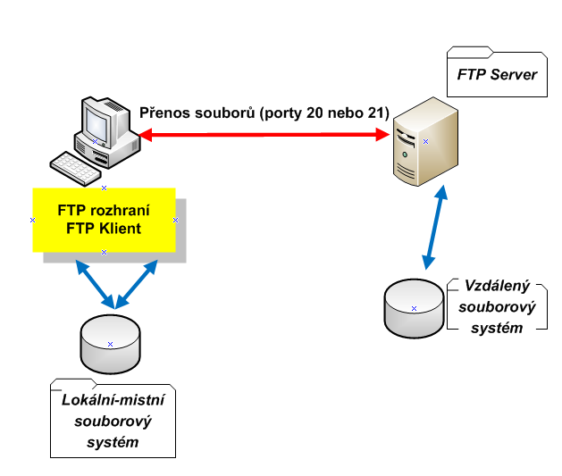

Slide 7
Hlavními součástmi jsou správce míst v síti, záznam zpráv, zobrazení souborů a fronta přenosů.
Správce míst umožňuje uživateli vytvořit přehledný seznam FTP serverů, které obsahují údaje o čísle portu, použitém protokolu a přihlašovací údaje.
Grafické rozhraní poskytuje průzkumník umístěný pod záznamem zpráv.
Uživatel může pracovat, může prohlížet soubory a adresáře na obou stranách (server, klient) a přenášet soubory mezi místním a vzdáleným počítačem.

Slide 8
Trivial File Transfer Protocol (TFTP) jednoduchý protokol pro přenos souborů, obsahující jen základní funkce protokolu FTP (číslo portu TCP je 69).
Je určen pro přenos souborů v případech, kdy je běžný protokol FTP nevhodný pro svou komplikovanost.

Slide 9
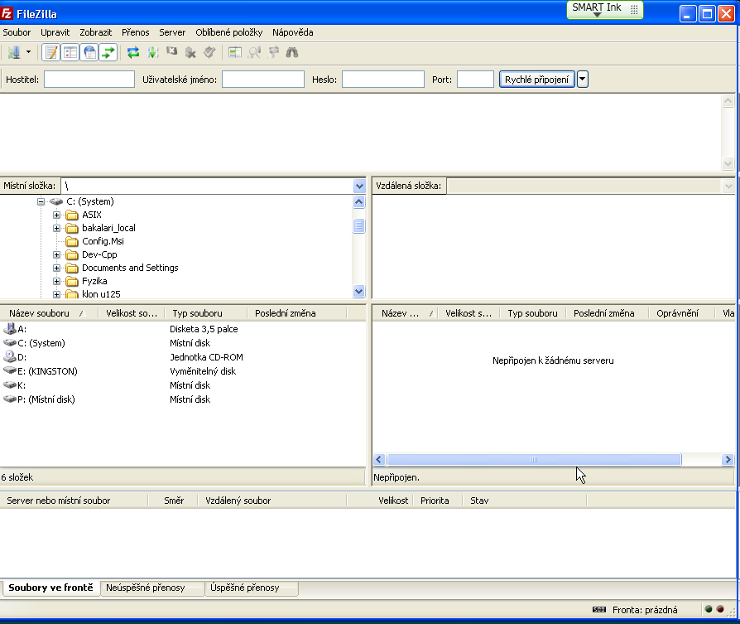
Freewarový klient, FileZilla Client, pro protokol FTP. Jeho zdrojové soubory, jsou dostupné pro operační systémy WINDOWS, LINUX i Mac OS X.
Podporuje přenosy FTP, SFTP FTPS (FTP přes SSL/TLS).
Můžete si stáhnout z URL:
http://filezilla-project.org/download.php

Slide 10
FTP příkazy jsou sestaveny z klíčového slova a pak následují parametry.
Příkazy (jsou přenášeny v ASCII režimu) se dělí do tří skupin:
FTP Service Commands - příkazy pro obsluhu, například: MKD – vytvoření nového adresáře, RMD - smazání adresáře,
Access Control Commands - řízeni přístupu, například: USER - uživatelské jméno; PASS - heslo; CWD - změna adresáře; QUIT - konec spojení,
Transfer Parameter Commands - volba parametrů přenosu.

Slide 11
FTP servery jsou často používány k volnému šíření programů a jiných dat po Internetu. Z toho důvodu jsou zřizovány jako anonymní.
Nejedná o bezpečnou službu; hesla i jména jsou zasílány jako prostý text bez šifrováni (ASCII).
Bezpečnou variantou k protokolu FTP je SFTP, nemůže být použit pro anonymní přistup, neposkytuje také tolik funkci jako FTP, jedná se o nadstavbu SSH, které poskytuje velkou škálu služeb.

Slide 12
Pracovní list

Slide 13
Zadání úkolu:
z http://filezilla-project.org/download.php stáhněte FTP klienta, pro přenos souborů
nainstalujte jej na svůj počítač
proveďte jeho prostřednictvím připojení ke vzdálenému FTP severu pomocí klasického a šifrovaného připojení (porty 21,22)
zkuste přenést libovolný soubor ze vzdáleného serveru (download) a přenos libovolného souboru z vašeho počítače na vzdálený server (upload)

Slide 14
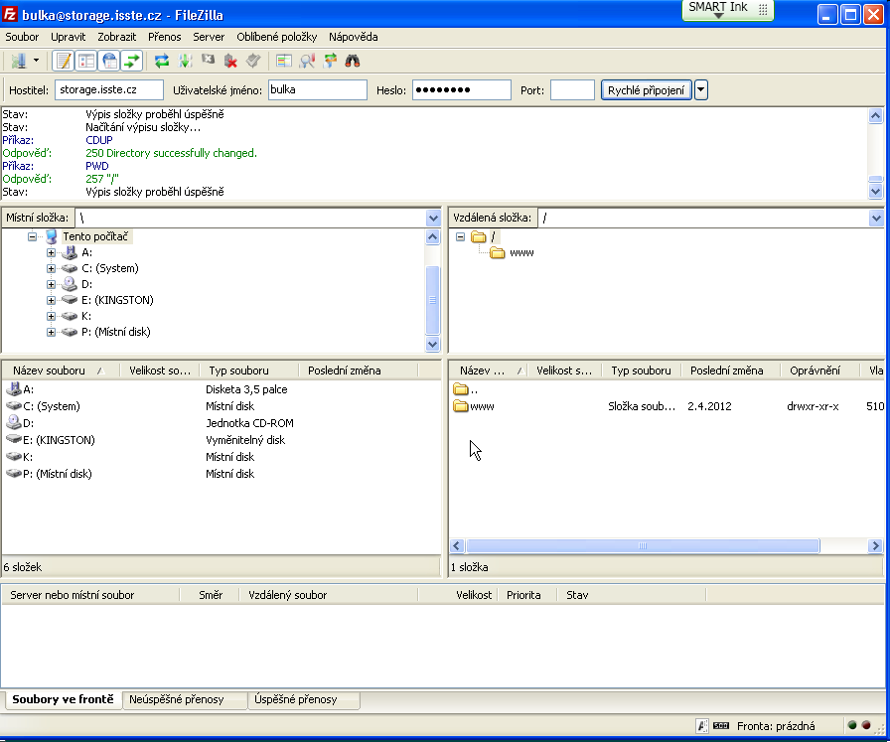
Ukázka připojení pomocí FTP protokolu (port 21)

Slide 15
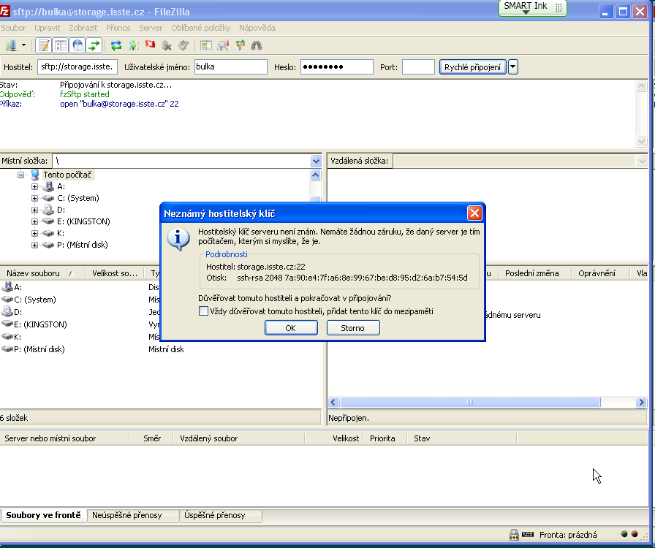
Ukázka připojení pomocí FTP protokolu (port 22)

Slide 16
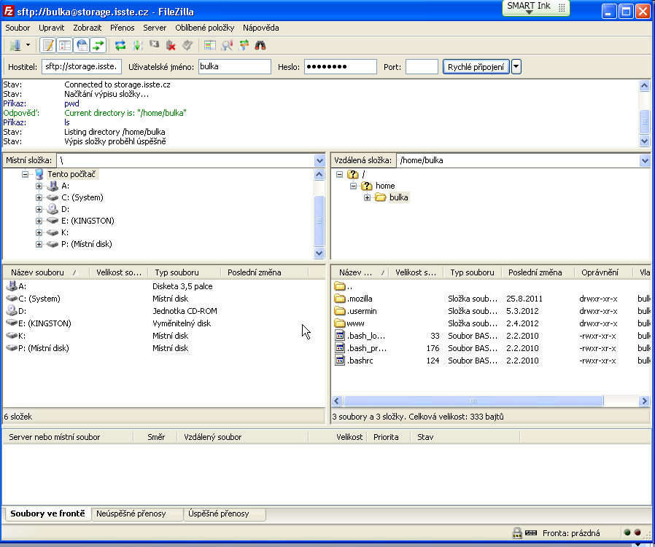

Slide 17
Test a ověření znalostí

Slide 18
FTP služba slouží:
k hypertextovému prohlížení dokumentů
k odesílání e-mailů
k přenosu souborů
FTP služba používá architekturu sítě:
klient - server
peer to peer
kruhovou nebo hvězdicovou

Slide 19
FTP služba používá pro řídící spojení:
Port 20
Port 80
Port 21
FTP služba používá pro datové spojení:
Port 21
Port 25
Port 20

Slide 20
Pokud nechceme komunikovat s FTP serverem příkazy v textu ASCII použijeme nadstavbu:
WWW (port 80)
SMTP (port 25)
SSH (port 22)
Příkazy FTP Service Commands zahrnují:
řízení přístupu
příkazy pro obsluhu
volbu parametrů přenosu

Slide 21
Příkazy FTP Transfer Parameter Commands zahrnují:
příkazy pro obsluhu
volbu parametrů přenosu
řízení přístupu
Příkazy FTP Access Control Commands zahrnují:
volbu parametrů přenosu
řízení přístupu
příkazy pro obsluhu

Slide 22
Zdroje a použitá literatura:
http://upload.wikimedia.org/wikipedia/commons/8/80/FileZilla3_CZ.png
http://filezilla- project.org/download.php?type=server
Jiří Plášil, PC pro školy, nakladatelství KOPP, České Budějovice, 2003. ISBN 80-7232-206-0
Klimeš, Skalka, Lovászová, Švec, Informatika pro maturanty a zájemce o studium na vysokých školách. ISBN978-80-89132-71-3Jiří Plášil, PC pro školy, nakladatelství KOPP, České Budějovice, 2003. ISBN 80-7232-206-0

